Slide 1
Redes Wireless
MARENA VITOLA QUINTERO

Slide 2

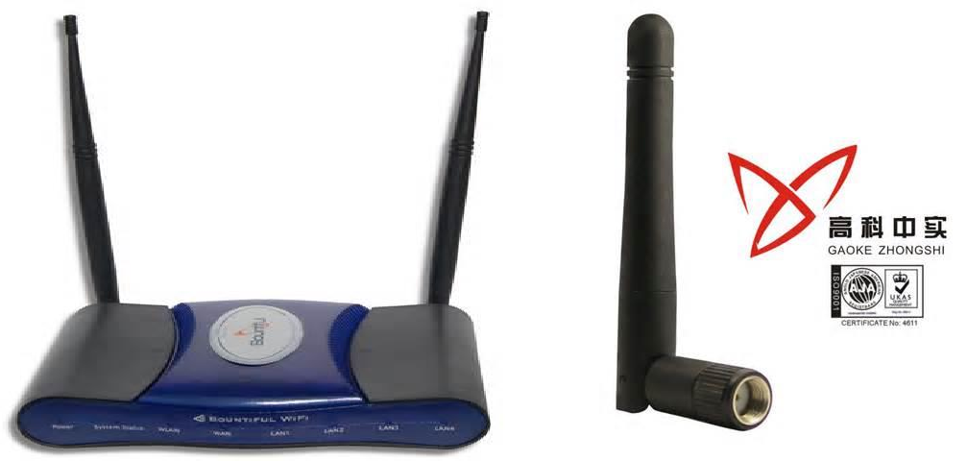



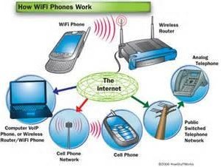
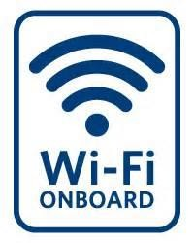


Slide 3
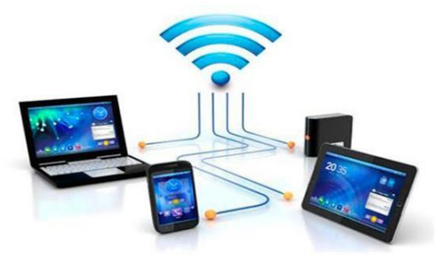
Redes Inalámbricas
Una red inalámbrica permite la interconexión de dispositivos informáticos mediante ondas electromagnéticas sin necesidad de tener algún tipo de conexión física.
El intercambio de datos se hace usando el espectro radioeléctrico.

Slide 4
Línea de Tiempo
1880 - Graham Bell inventó el fotófono
1888 - Rudolf Hertz, quien descubrió la propagación de las ondas electromagnéticas
1971, Norman Abramson, de la Universidad de Hawái logra implementar la primera de red de transmisión inalámbrica usando conmutación por paquetes
1985 - , Se crea el estándar 802.11

Slide 5
Tipos de Redes Inalámbricas
WWAN (Wireless Wide Area Network). GSM, UMTS, GPRS, 3G, 4Gy 5G
WMAN (Wireless Metropolitan Area Network). WIMAX (802. 16) (4-10Km)
WLAN (Wireless Local Área)- WIFI (802. 11b/g/n) 100m
WPAN (Wireless Personal Área Network) Bluetooth (10m)

Slide 6
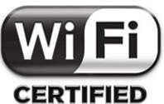
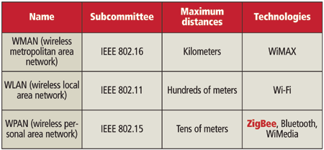
Redes Inalámbricas

Slide 7
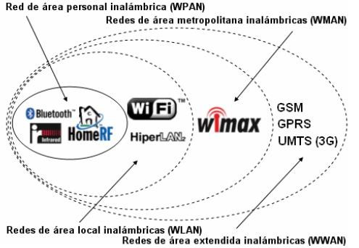

Slide 8
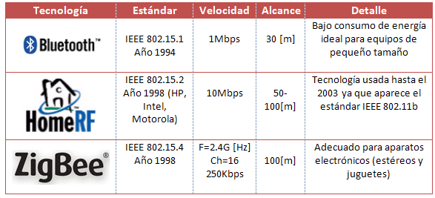
WPAN (Wireless Personal Area Network)
Una red inalámbrica de área personal, incluye redes inalámbricas de corto alcance que abarcan un área de algunas decenas de metros. Este tipo de red se usa generalmente para conectar dispositivos periféricos. Destacan principalmente tecnologías como Bluetooth, Zigbee, HomeRF

Slide 9
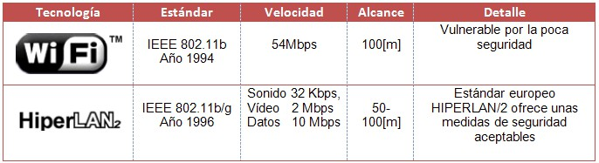
WLAN (Wireless Local Area Network)
En las redes de área local, se pueden encontrar tecnologías inalámbricas basadas en HiperLAN como HiperLAN2 o tecnologías basadas en WiFi

Slide 10
Estándares de las Redes Inalámbricas
WIFI
802. - Red ethernet inalámbrica
802.11 b – Red ethernet inalámbrica de alta velocidad.
802.11 b+.
802.11g.
802.11a
802.11n
HiperLAN2.
Bluetooth.
Home RF – Redes inalámbricas domésticas
802.16 – WIMAX
Red móvil 2G, 2,5G, 3G, 4G, 5G

Slide 11
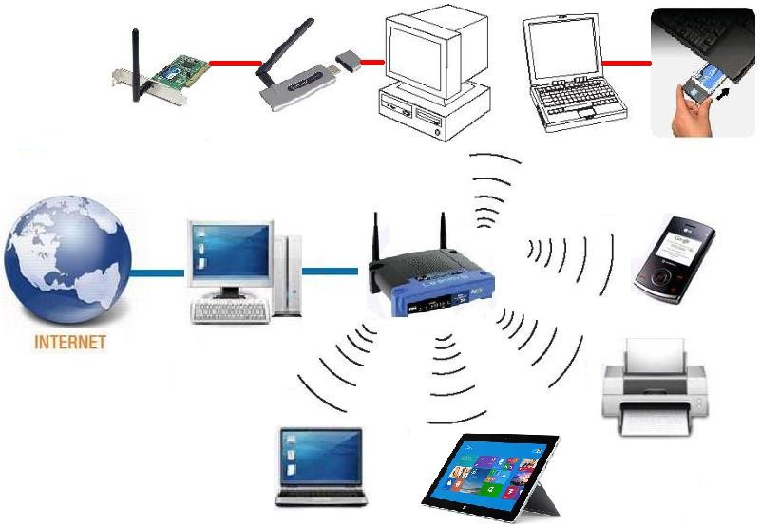
Elementos Básicos de una Red Wi-Fi

Slide 12
Elementos Básicos de una Red Wi-Fi
Proveedor de Servicio
Las Tarjetas PCI
Las Tarjetas PCMCIA
Las Tarjetas USB
Ordenadores
Punto de Acceso (AP)
Los Router Inalámbricos

Slide 13
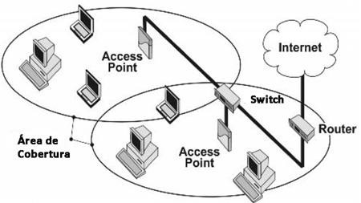
Punto de Acceso (AP): Es el dispositivo que gestiona la información transmitida Y la hace llegar a destino. Asimismo, proporciona la unión entre la red Wi-Fi y la Red fija.
Un punto de acceso es un “concentrador” inalámbrico. Que conecta entre sí los nodos de la red inalámbrica
Un conjunto de puntos de acceso (coordinados) se pueden conectar unos con otros para crear una gran red inalámbrica.

Slide 14
Los Router Inalámbricos: son dispositivos compuestos, especialmente diseñados para redes pequeñas (hogar o pequeña oficina) un Router es el encargado de interconectar redes, por ejemplo, nuestra red del hogar con Internet)
Los Enrutadores pueden hacer más eficiente el transporte de paquetes entre las redes ya que permiten determinar la mejor ruta que puede seguir un paquete de datos para llegar a su destino
Un Enrutador inalámbrico se encargará de realizar la traducción de direcciones de red (NAT) o enmascaramiento.
NAT (Network address traduction) permite comunicar computadores de una red interna, que no tienen una dirección conocida, a una red externa como Internet

Slide 15

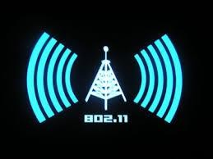
Los Estandares más Comunes
Estándar | Velocidad (teórica) | Velocidad (práctica) | Banda | Año
802.11 | 2 Mbps | 1 Mbps |  | 1997
802.11a | 54 Mbps | 22 Mbps | 5,4 G[hz] | 1999
802.11b | 11 Mbps | 6 Mbps | 2,4 G[hz] | 1999
802.11n | 600 Mbps | 100 Mbps | 2,4 G[hz] y 5,4 G[hz] | 2009
La banda de 2.4 GHz

Slide 16
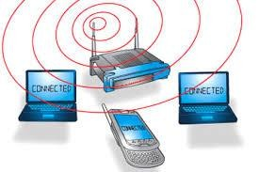
¿Qué es WiFi o WLAN?
Wifi o Wi-Fi es originalmente nombre de la marca comercial Wireless Fidelity, también llamada WLAN (wireless lan, red inalámbrica). En este sentido, la tecnología wifi es una comunicación inalambrica que comprende un conjunto de estándares, basados en las especificaciones IEEE 802.11,

Slide 17
La comunicación inalámbrica es cuando se prescinde de cables, que para su propagación, para ello se emplea ondas electromagnéticas para su trasmisión, estará limitada a un radio específico de cobertura.
Para su funcionamiento wifi necesita de un equipo (enrutador o router) y de una antena, para que a su vez redistribuya esta señal de manera inalámbrica dentro de un radio determinado.

Slide 18
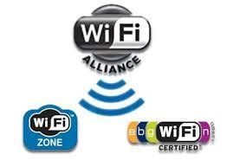
WIFI ALLIANCE
Es organización llamada WI-FI ALLIANCE esta a cargo de certificar hardware y software para WI-FI.
Esta organización se encarga de certificar los productos de WI-FI para que exista compatibilidad entre equipos de distintos fabricantes.
también certifica La familia de
estándares es técnicamente IEEE 802.11

Slide 19




A continuación se incluyen imágenes delos algunas de las diversos logos de la Wi-Fi Alliance que debemos buscar en los productos de WI-FI que deseamos adquirir

Slide 20

Qué utilidades tiene una Red WiFi?
Las Redes WiFi pueden tener muchas utilidades prácticas para todo tipo de entidades, empresas o negocios.
Acceder a
servicios de VoIP
sin cables
Acceder a una red empresarial desde cualquier punto.
Servicio de HotSpot para acceso restringido por tiempo o volumen.
Acceder a Internet sin necesidad de cables.

Slide 21
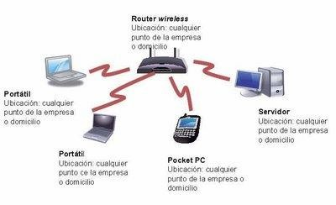
COMPONENTES BÁSICOS
Elementos de una red Wifi: http://polimedia.upv.es/visor/?id=f79350fa-85a5-
f64c-b3ce-8f84ad582ab4

Slide 22
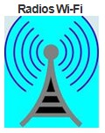
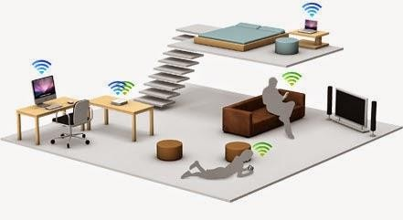
¿Cómo Funciona el Wi-fi?
La Tecnología Wi-Fi funciona como una comunicación por radio de dos vías que envía y recibe las señales de radio en forma de ondas de radio
Las ondas de radios son muy similares a las utilizadas por los teléfonos Celulares y los Walkie-talkies.

Slide 23
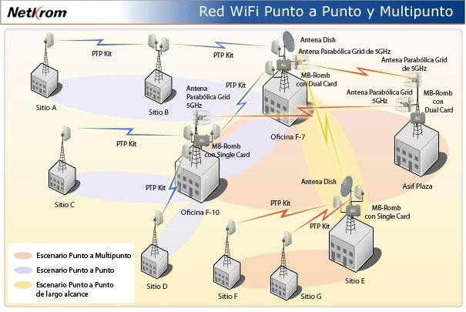

Slide 24
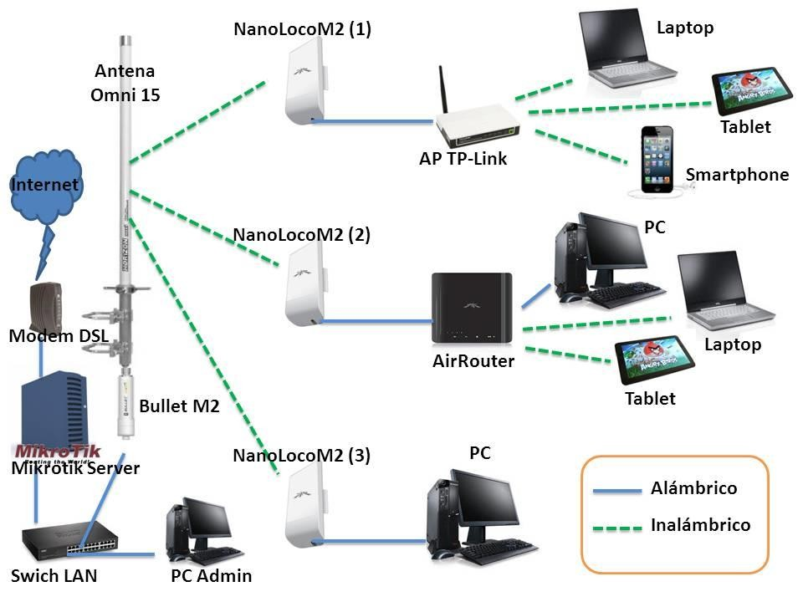

Slide 25
GRACIAS

